Slide 1
Десять лет успешной кооперации - роль библиотечного консорциума в информационном пространстве Кыргызстана
Сания Батталова – вице-президент Библиотечно-информационного консорциума Кыргызстана
Иссык-куль 2013

Slide 2
Библиотеки и современные вызовы
Цифровая среда и новые возможности доступа к информации
Современные услуги и «цифровой разрыв»
Библиотеки и их потенциал в новом информационном пространстве
Новые требования к качеству информационных услуг и широте их представления
Профессиональный уровень библиотечных специалистов с новую цифровую эпоху

Slide 3
Библиотечно-информационный консорциум Кыргызстана
Основан в декабре 2002 г.
Основные направления деятельности:
Расширение корпоративного доступа к информации
Координация действий и формирование единой политики в вопросах автоматизации и технического оснащения
Техническая и методическая поддержка создания собственных электронных ресурсов
Продвижение интересов библиотек страны и расширение международных связей
Обмен профессиональным опытом и повышение уровня квалификации библиотечных кадров

Slide 4
Библиотеки консорциума
Динамика роста членов библиотечно-информационного консорциума
по годам (период 2003 – 2012 г.г.)
Годы | 2003 | 2005 | 2007 | 2009 | 2011
Количество библиотек-участниц | 14 | 36 | 56 | 81 | 87

Slide 5
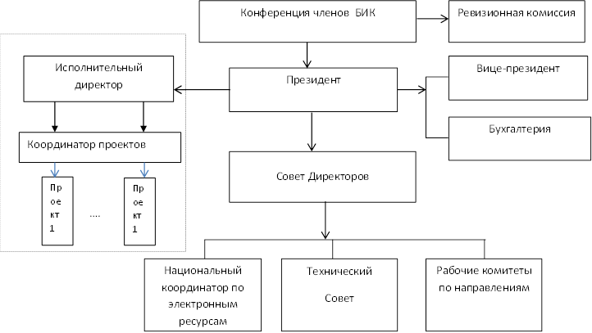
Организационная структура БИК

Slide 6
Рабочие комитеты и проектные группы БИК
Технический совет
Группы по проектам
Комитет по развитию нормативно-правовой базы библиотечного дела
Комитет по профессиональной подготовке и профессиональному развитию специалистов библиотечного дела
Комитет по обеспечению доступа к электронной научной информации
Комитет по оцифровке и сохранению документального наследия

Slide 7
Реализация проектов
Сводный каталог библиотек Кыргызстана
Создание открытой библиотеки (репозитария) авторефератов и научных работ ученых Кыргызстана и Центральной Азии
Открытая библиотека «Книжные памятники Кыргызстана»
Участие в проекте eIFL.net
Участие в разработке государственных программ

Slide 8
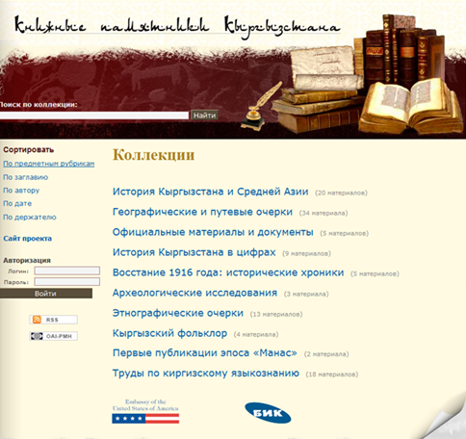
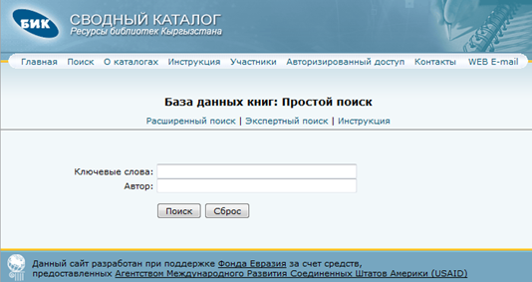
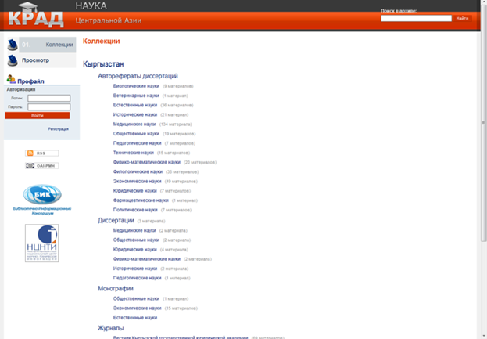
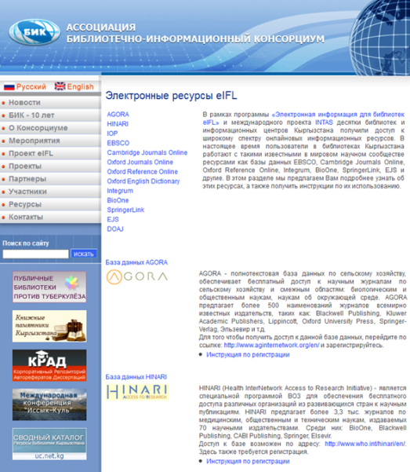
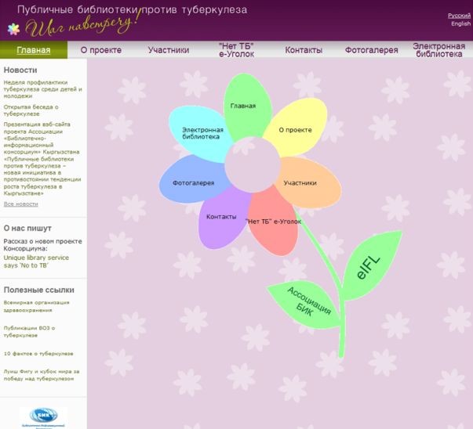
Проекты БИК

Slide 9
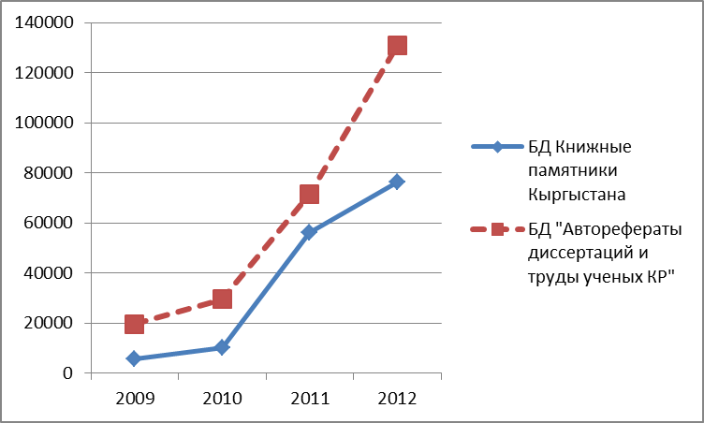
Статистика обращений к полнотекстовым ресурсам консорциума

Slide 10
Корпоративный доступ к мировым научным ресурсам – проект EILF.net
Бесплатный доступ
BioOne
Cambridge Journals Online
IMF elibrary
IOPscience
Nature Publishing Group Journals
New England Journal of Medicine
OECD-iLibrary
Oxford English Dictionary Online
Oxford Reference Online
Oxford Journals Collection
Oxford Textbook of Medicine Online
Pediatric Neurology Briefs
Royal Society Journals Collection

Slide 11
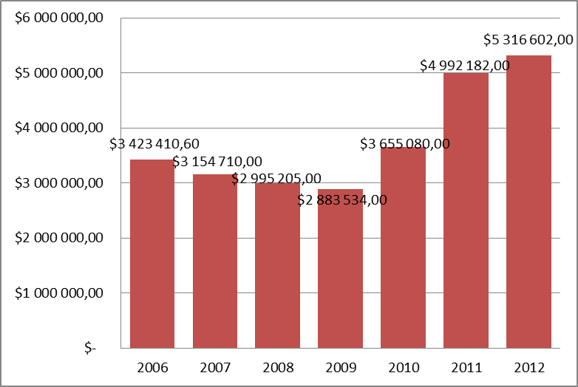
Участие БИК в EIFL.net –
Экономия средств при корпоративной подписке
(в целом по стране)

Slide 12
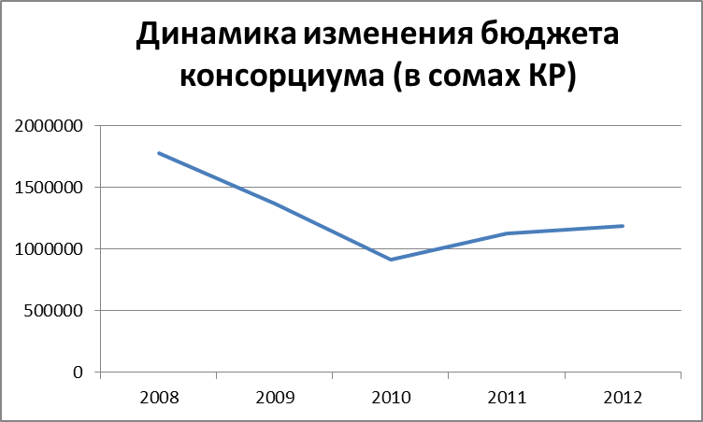
Период 2008 – 2012 г.г.

Slide 13
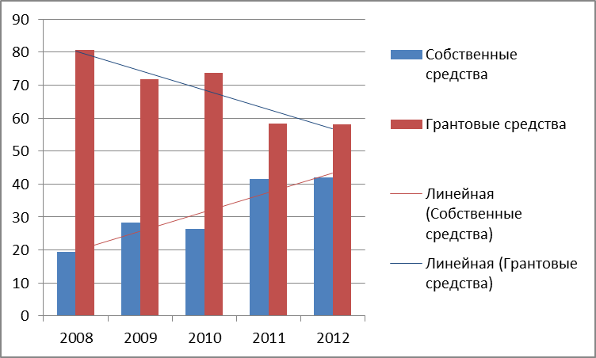
Динамика финансового состояния консорциума (в процентном соотношении) за период 2008-2012 г.г.

Slide 14
Индикаторы успеха БИК
Рост количества компьютерной техники в библиотеках с 60 единиц в 2004 г. до 418 в 2011 г.
Создание сводных библиографических баз данных - сводный каталог библиотек Кыргызстана.
Доступ библиотек страны к мировой научной периодике на основе подписания корпоративных лицензий (11 договоров в 2012 г).
Создание отечественные полнотекстовые электронных научных баз данных (3 репозитария открытого доступа)
Подготовка и обучение библиотекарей – обучено более 800 библиотекарей
Разработка нормативной базы (договоров, положений) для осуществления сотрудничества в рамках корпорации: меморандум о межбиблиотечном обмене и электронной доставке документов Договор о Сотрудничестве по созданию сводного каталога, Договор о предоставлении доступа к электронным базам данных, типовой авторский договор, технологические инструкции.
Участие в разработке государственной программы по библиотечному делу и информатизации

Slide 15
Направления деятельности
Обеспечение свободного и широкого доступа к информации
Развитие новых видов услуг (внутри консорциума и для пользователей)
Развитие межбиблиотечной интеграции и кооперации
Создание национальных информационных ресурсов и баз данных и обеспечение доступа к ним
Развитие партнерских связей
Повышение профессионального уровня библиотекарей

